Slide 1


Универзитет у Бањој Луци
Природно-математички факултет
Студијски програм Математика и информатика
Дипломски рад
Развој апликације за руковођење научним семинаром
Студент: Јована Мика

Slide 2



Увод
Опис апликације и кориштених технологија.
Приказ интерфејса
Кориснички и администраторски панел.
Закључак
Како унаприједити развијену апликацију?

Slide 3
Опис апликације
Циљ дипломског рада - Развој апликације која ће омогућити лако и ефикасно руковођење научним семинаром.
3 дијела апликације:
1
2
3
Не захтијева пријаву у систем
Захтјева регистрацију корисника
Администраторски панел

Slide 4




Дефиниција улога
Гост
Може да прегледа садржај веб апликације иако није пријављен.
Корисник
Гост
Корисник
Пријављује се у апликацију. Има могућност пријаве на семинар.
Предавач
Пријављују се у апликацију. Могу да подносе захтјеве за објављивање поста.
Предавач
Админстратор
Администратор
Има овлаштења за управљање апликацијом, додавање, брисање и ажурирање постова, семинара и корисника.

Slide 5
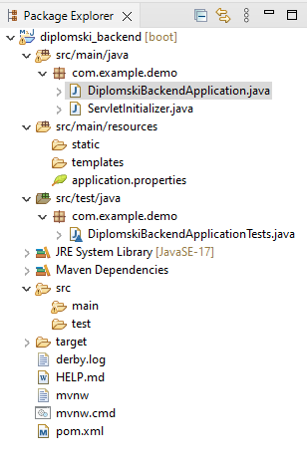
Кориштене технологије
Развој серверске стране (енгл. Back-end)
Java Spring Boot:
Java SE Development Kit (JDK) 17
Maven 3.2+
Eclipse IDE развојно окружење
PostgreSQL база података
Model – View – Controller архитектонски образац

Slide 6
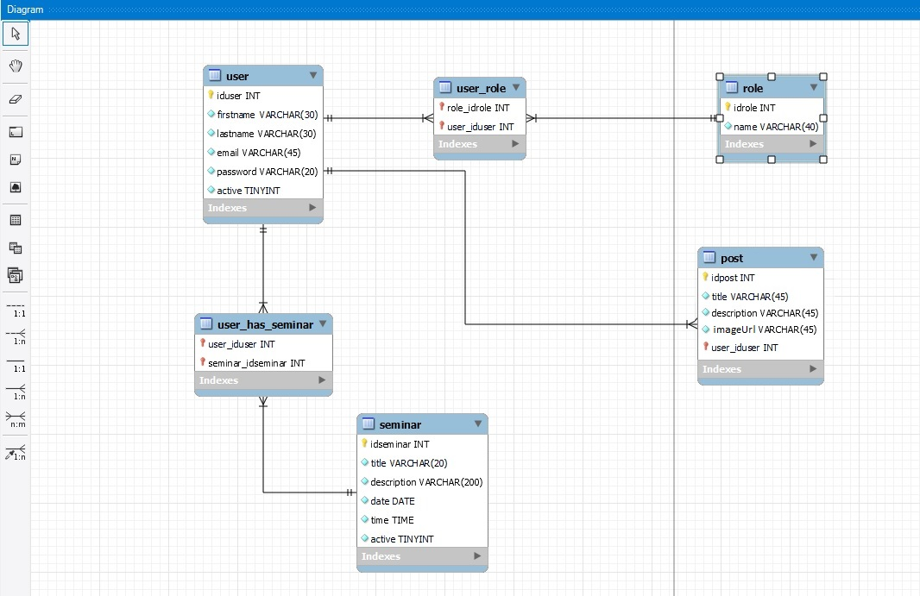
Модел базе података

Slide 7
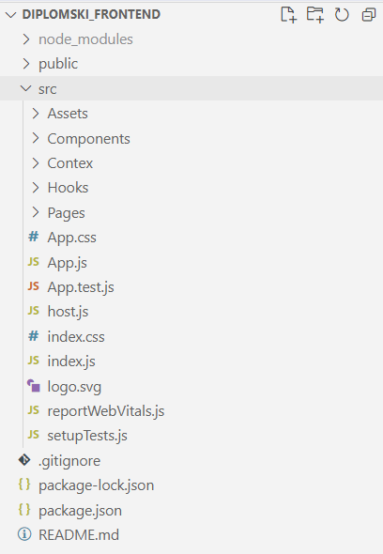
Кориштене технологије
Развој корисничког интерфејса (енгл. Front-end)
ReactJS ( React Router, React Date Picker, React Icons, Axios, Chakra UI, Material UI... )
Visual Studio Code развојно окружење

Slide 8
Увод
Опис апликације и кориштених технологија.
Приказ интерфејса
Кориснички и администраторски панел.
Закључак
Како унаприједити развијену апликацију?

Slide 9
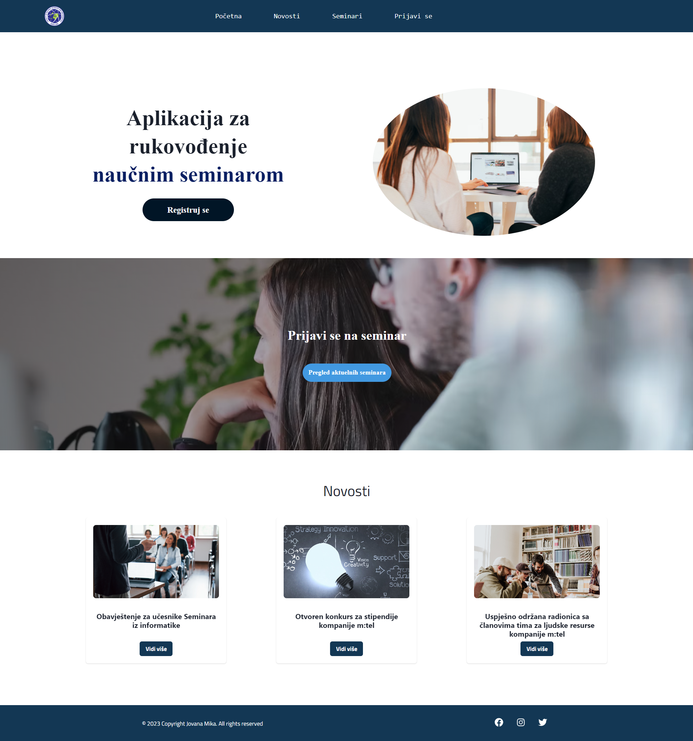

Slide 10
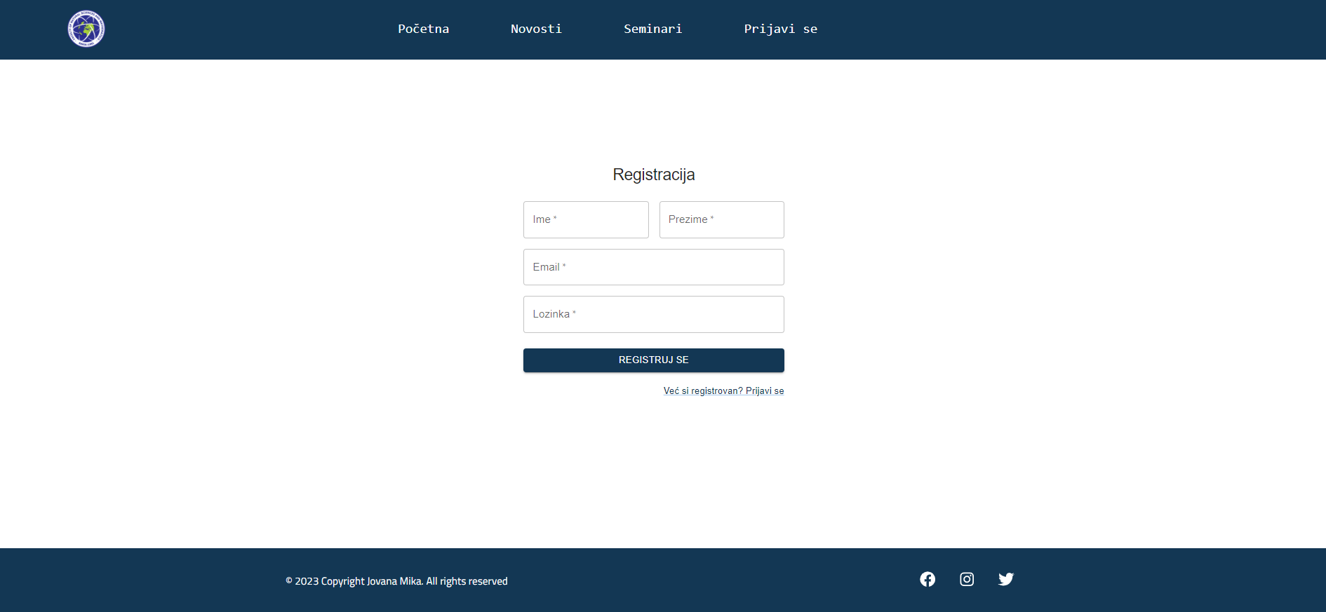
Модул за регистрацију

Slide 11
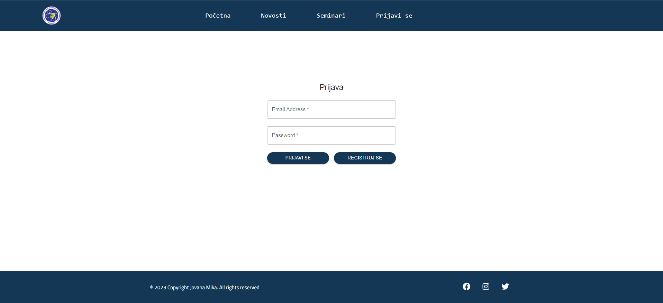
Модул за пријаву

Slide 12
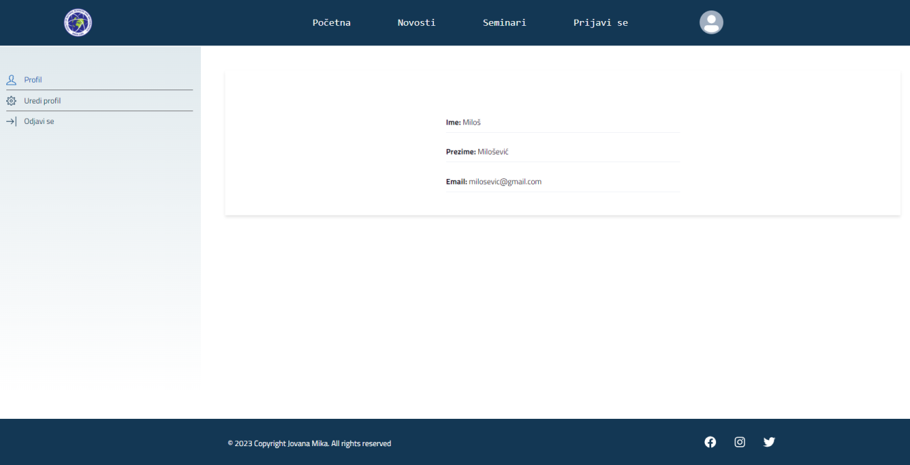
Кориснички профил

Slide 13
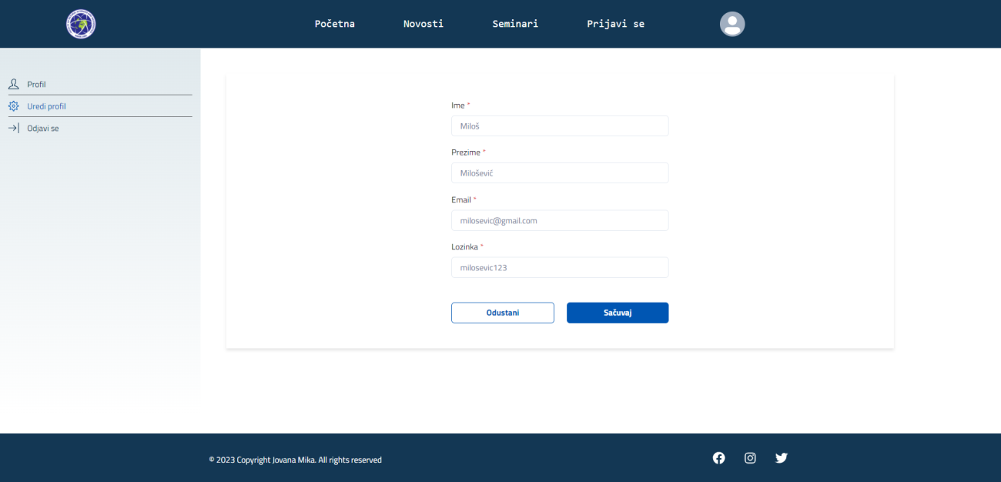
Опција за уређивање профила

Slide 14
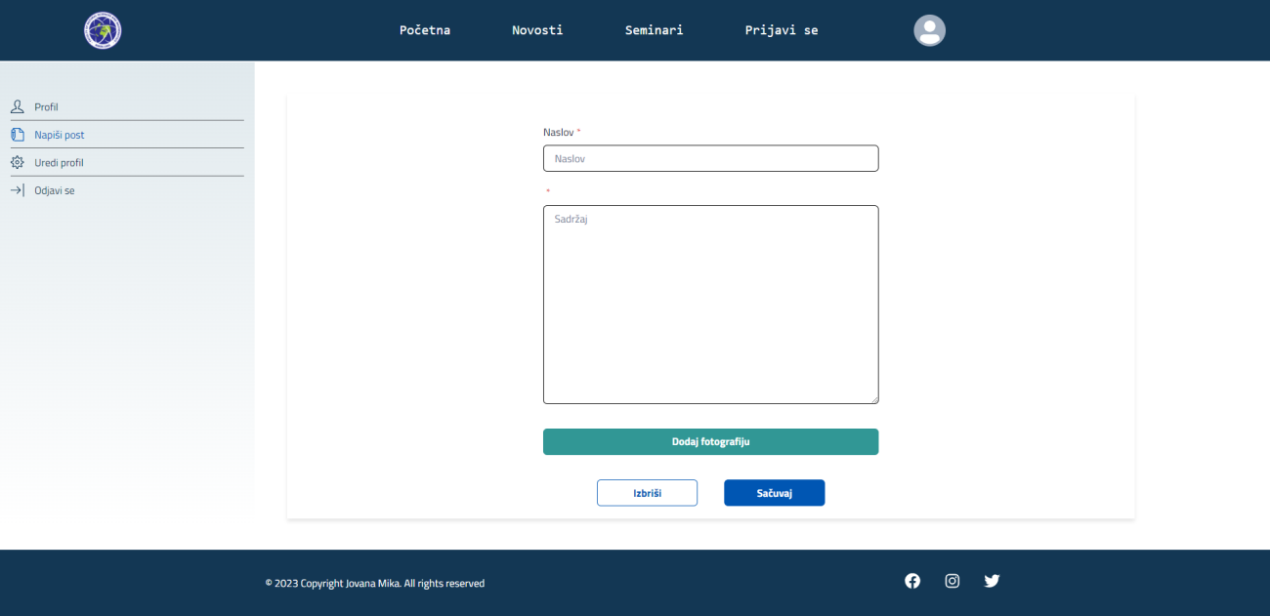
Опција за слање захтјева за додавање објаве (улога: Предавач)

Slide 15
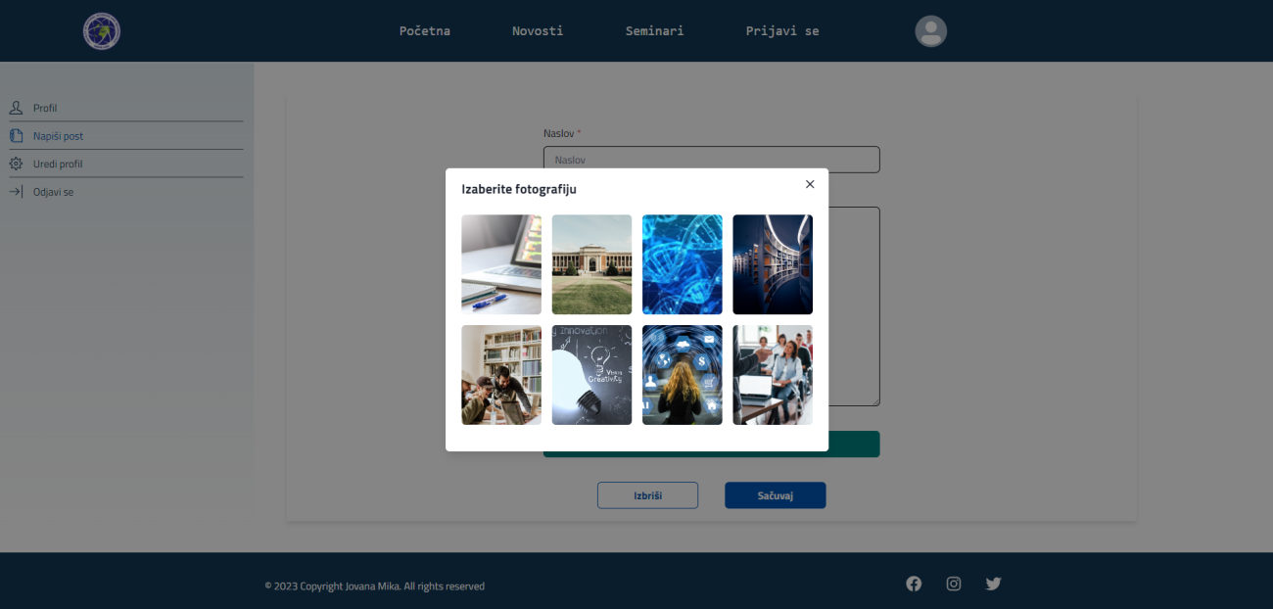
Опција за слање захтјева за додавање објаве
( улога: Предавач)

Slide 16
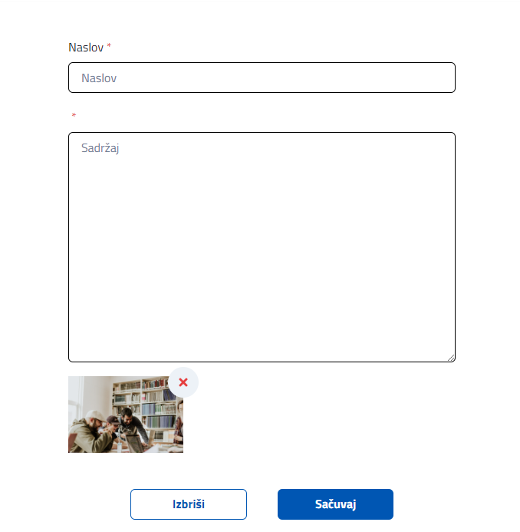
Опција за слање захтјева за додавање објаве

Slide 17
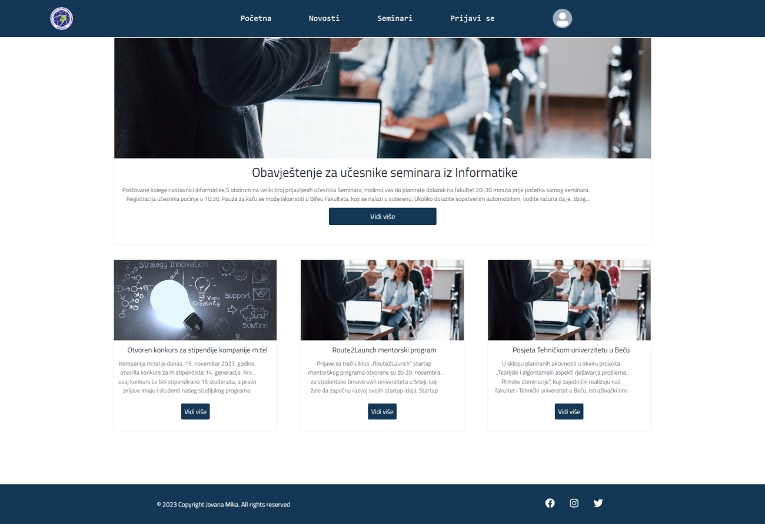
Модул за приказ свих постова

Slide 18
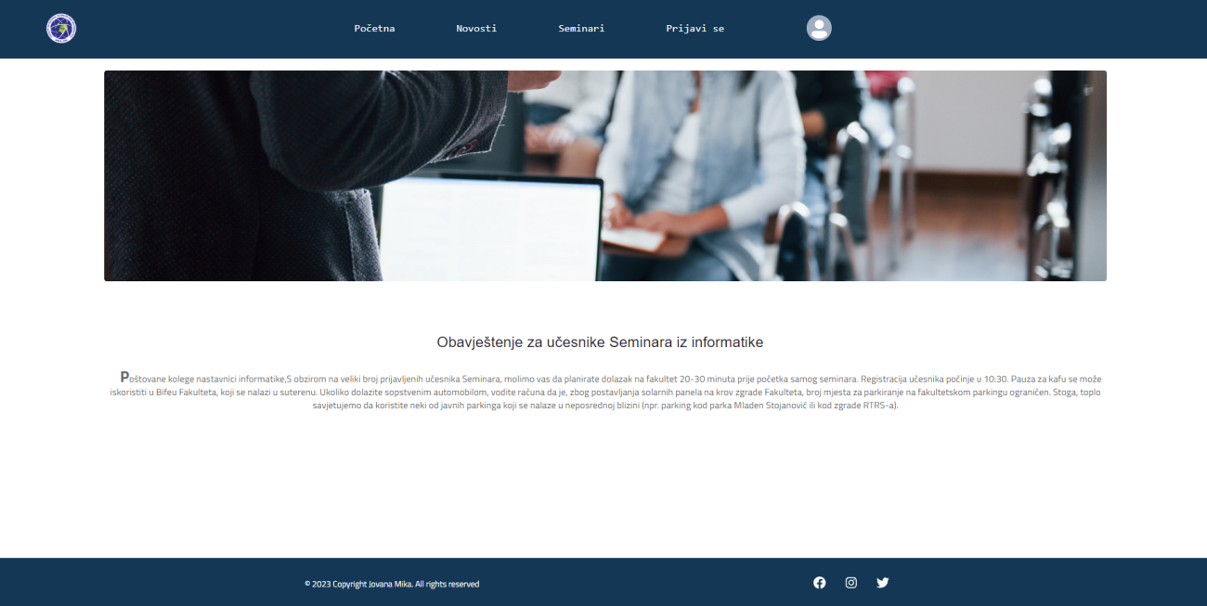
Модул за приказ појединачног поста

Slide 19
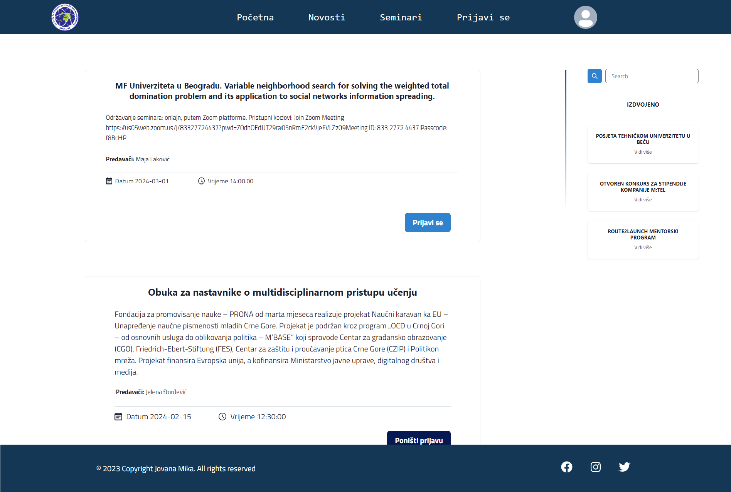
Модул за приказ семинара

Slide 20

Администраторски панел

Slide 21
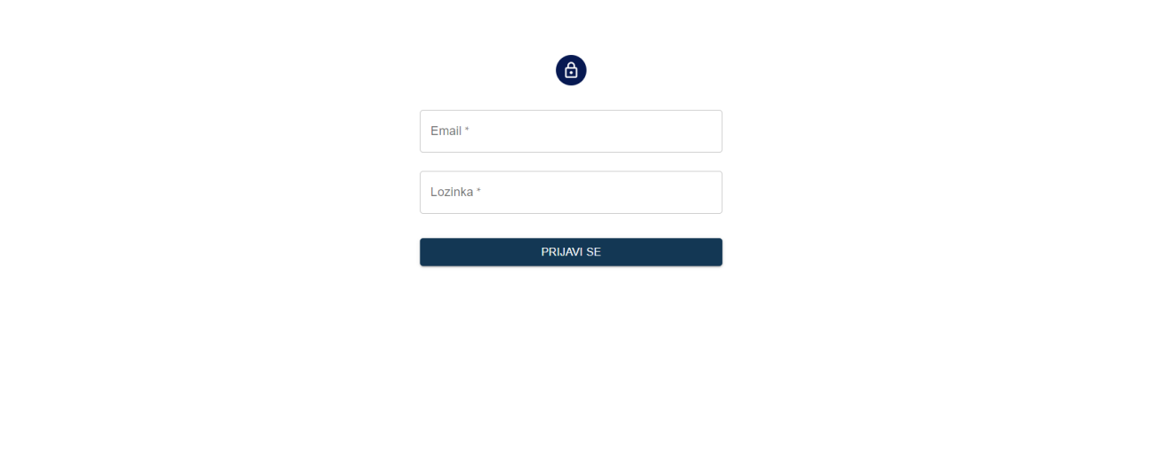
Модул за пријаву

Slide 22
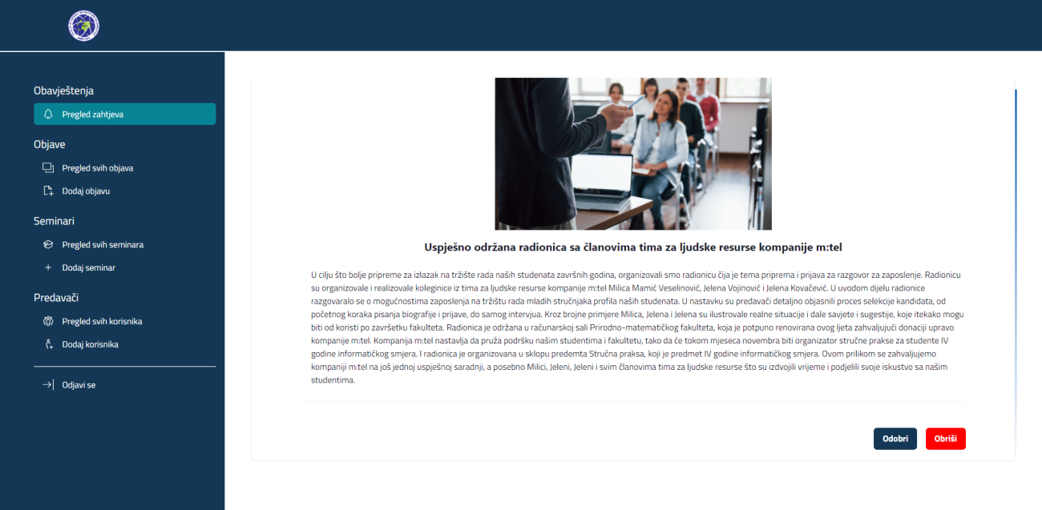

Slide 24
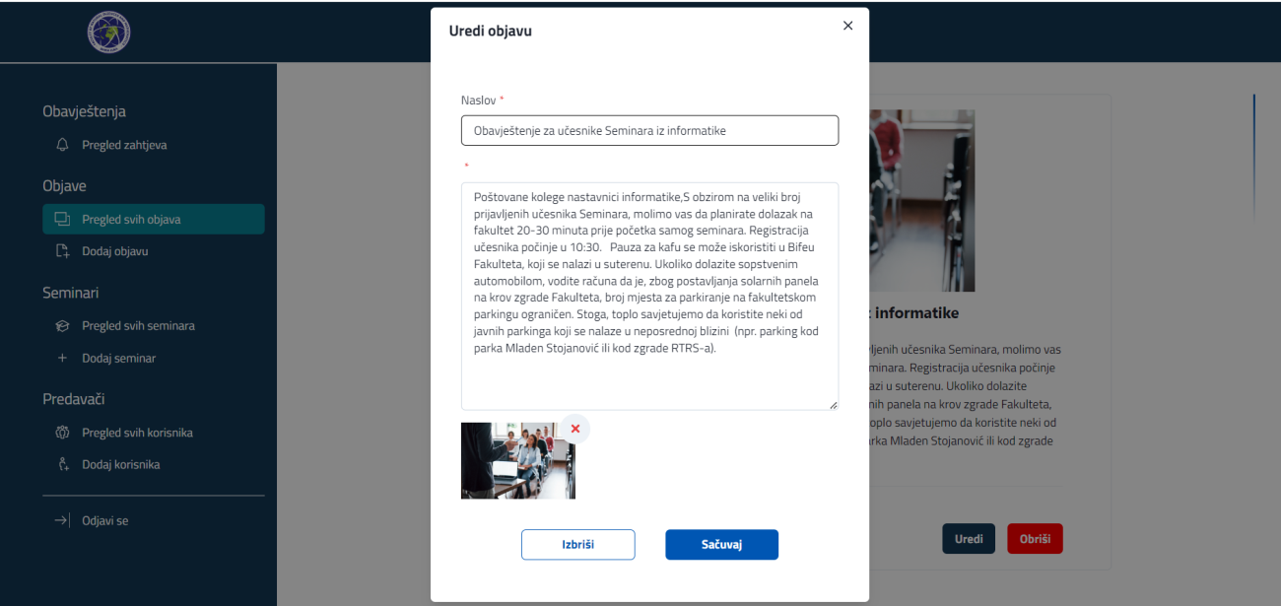

Slide 25
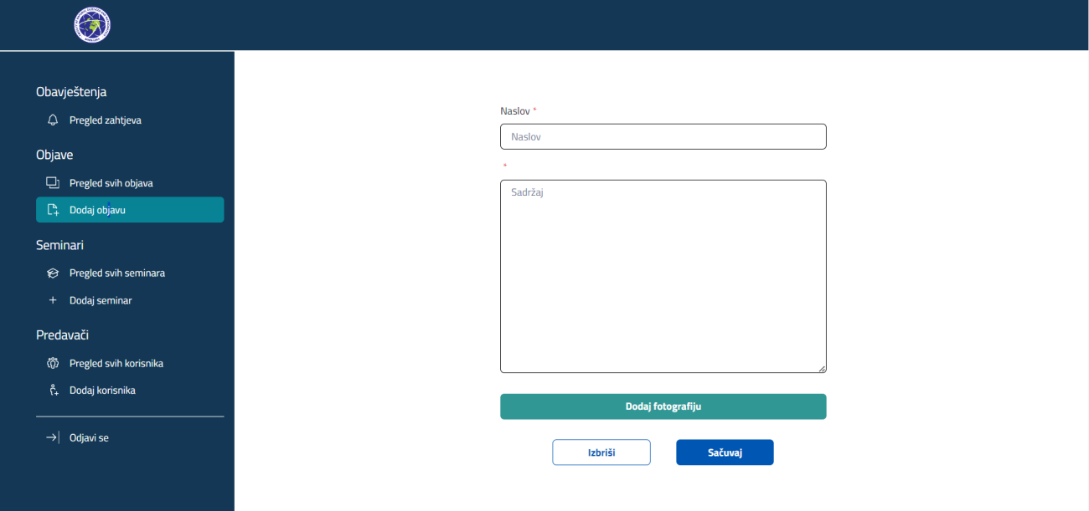

Slide 26
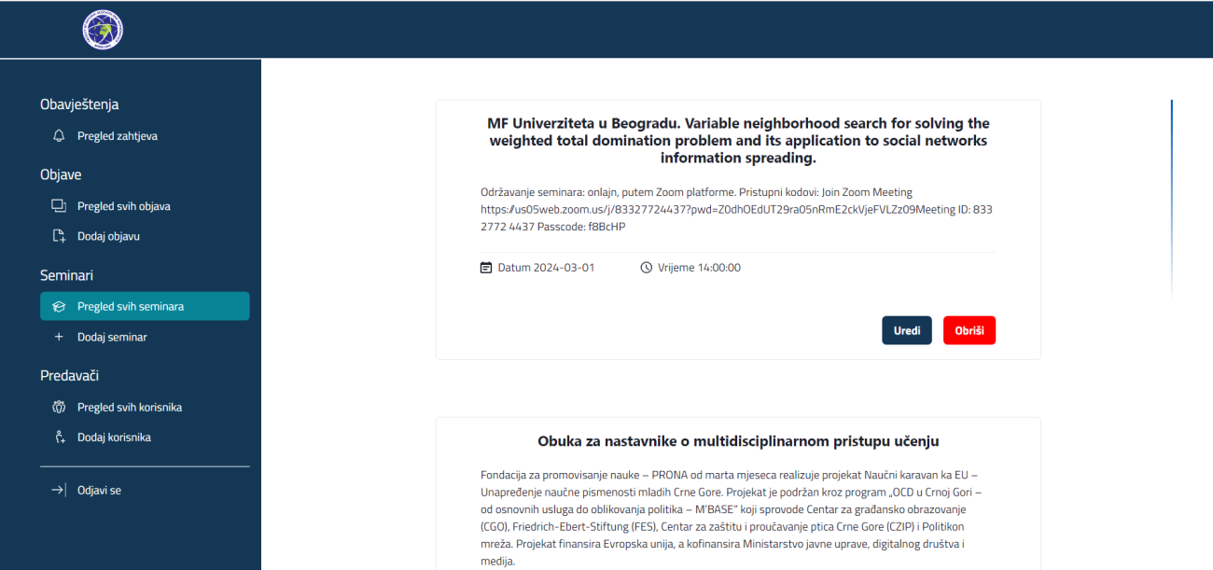

Slide 27
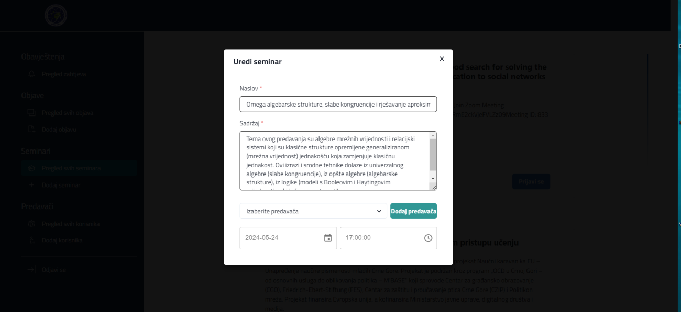

Slide 28
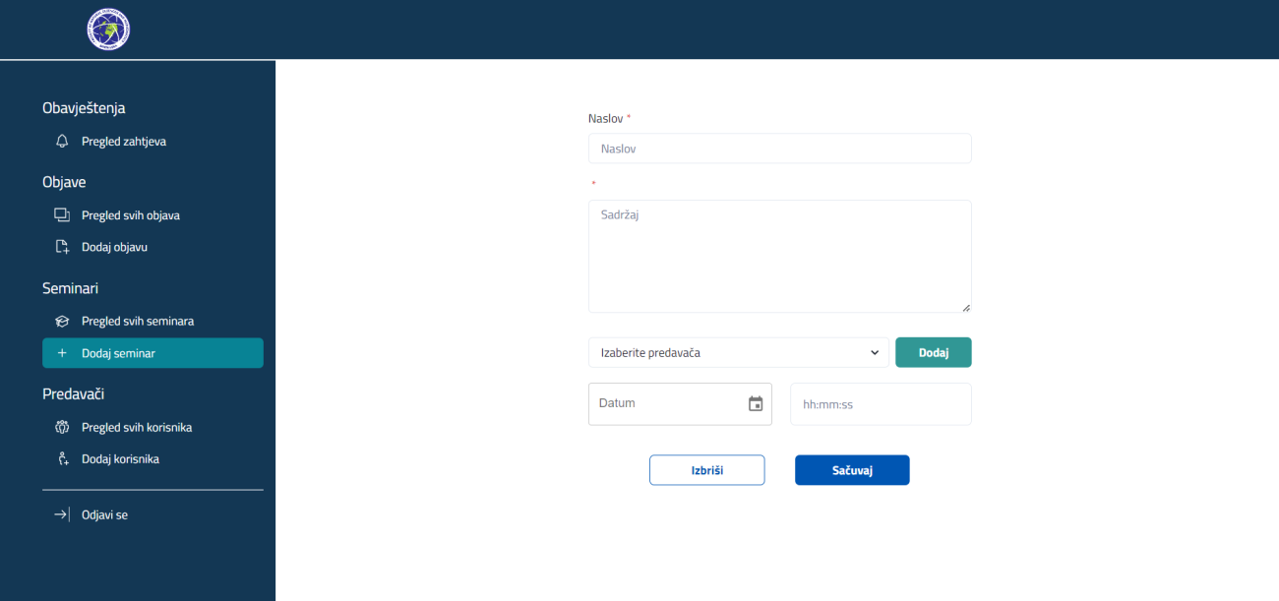

Slide 29
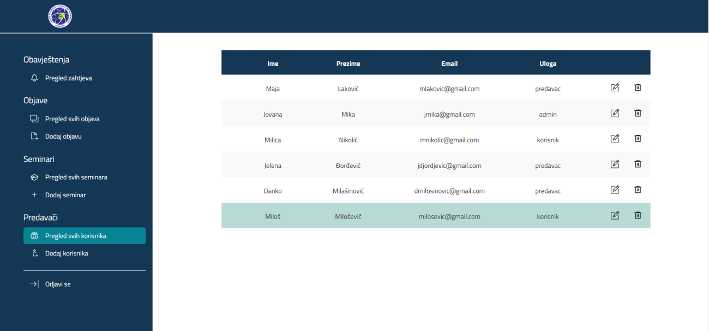

Slide 30
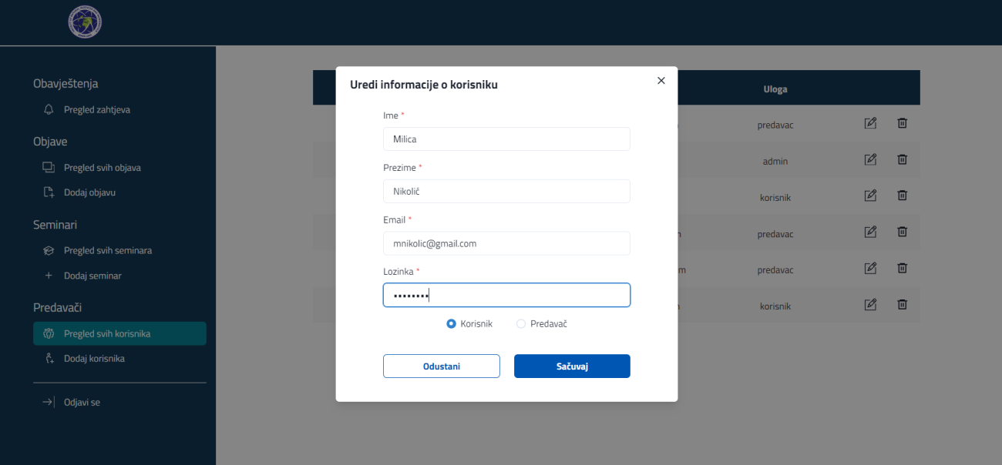

Slide 31
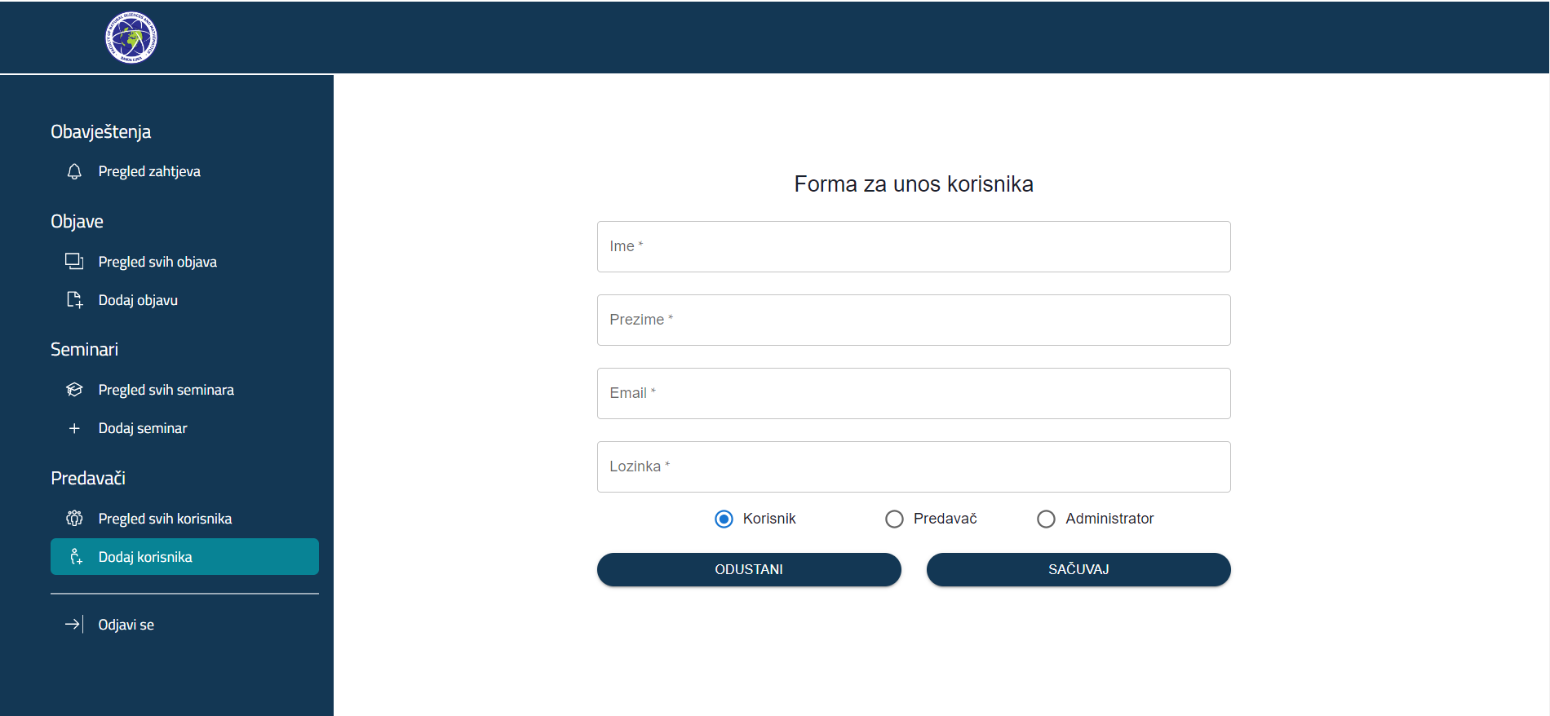

Slide 32
Увод
Опис апликације и кориштених технологија.
Приказ интерфејса
Кориснички и администраторски панел.
Закључак
Како унаприједити развијену апликацију?

Slide 33
Закључак
Будућа унапређења:
Додавање функционалности коментарисана постова.
Могућност организована виртуелних семинара директно путем апликације.

Slide 34
Хвала на пажњи
Please keep this slide for attribution

